Slide 1
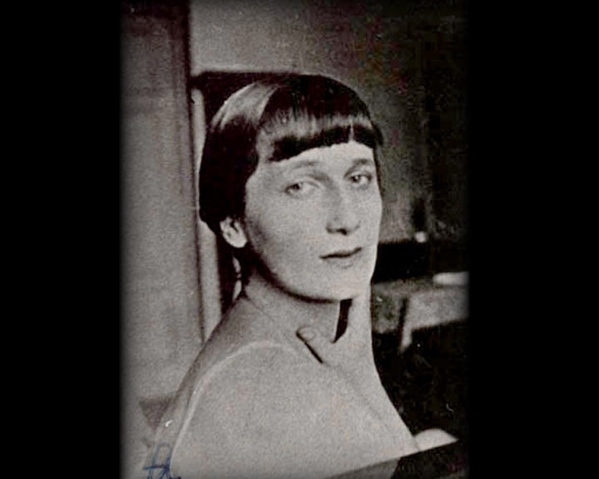
Анна Андреевна Ахматова(Горенко)
(11 июня 1889 - 5 марта 1966)

Slide 2
Воспитание
Родилась в одесском районе Большой Фонтан в семье потомственного дворянина, инженера-механика флота в отставке А. А. Горенко , ставшего (после переезда в столицу) коллежским асессором, чиновником для особых поручений Госконтроля. Её мать, Инна Эразмовна Стогова, состояла в отдалённом родстве с Анной Буниной, считающейся первой русской поэтессой. Своим предком по материнской линии Ахматова считала ордынского хана Ахмата, от имени которого впоследствии и образовала свой псевдоним.
В 1890 году семья переехала в Царское Село. Здесь Ахматова стала ученицей Мариинской гимназии, но каждое лето проводила под Севастополем.

Slide 3
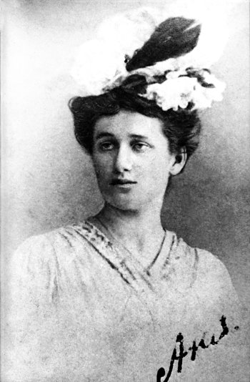
Творчество
Своё первое стихотворение «На руке его много блестящих колец…» она опубликовала в 1911 году в издававшемся им журнале «Сириус». Журнал успеха не имел и почти сразу прекратил своё существование.
В молодости примыкала к акмеистам. Характерными чертами творчества Ахматовой можно назвать верность нравственным основам бытия, тонкое понимание психологии чувства, осмысление общенародных трагедий XX века, сопряжённое с личными переживаниями.

Slide 4
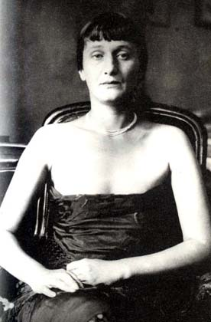
Творчество
Автобиографическая поэма «Реквием» (1935-40; опубликована 1987) — одно из первых поэтических произведений, посвящённых жертвам репрессий 1930-х годов.

Slide 5
Революция и поэт
Писатели либо принимали революцию и воспевали ее, либо уходили в эмиграцию. Ахматова одна из немногих, выбрала третий путь, далекий от восприятия революции и столь же далекий от политической ненависти.
Революция вызвала первую волну эмиграции. Вообще об эмигрантах Ахматова сказала: «Те, кто уехали, спасли свою жизнь, может быть, имущество, но совершили преступление перед Россией».

Slide 6
Великая Отечественная война
2 июня 1941 года началась Великая Отечественная война.
Июнь – сентябрь Ахматова находилась в Ленинграде и как многие ленинградцы ходила на ночные дежурства, участвовала в спасении культурных ценностей города, в частности, помогала закапывать скульптуры из Летнего сада.

Slide 7
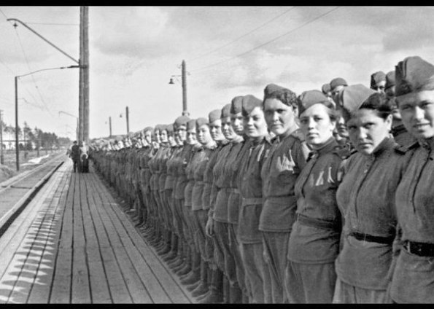
«Клятва»
И та, что сегодня прощается с милым, -
Пусть боль свою в силу она переплавит.
Мы детям клянемся, клянемся могилами,
Что нас покориться никто не заставит!

Slide 8
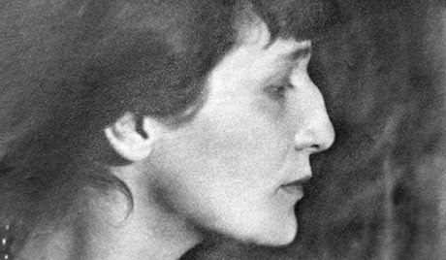
Великая Отечественная война
В числе видных деятелей науки, искусства, литературы Ахматова была эвакуирована на Большую землю. Далее ее путь лежал в Чистополь, оттуда через Казань в Ташкент.

Slide 9
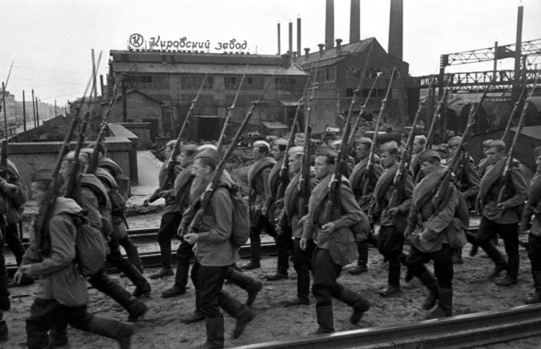
Великая Отечественная война
В военный период поэтесса ощущает свою жизнь как часть народно-национального бытия. Она пишет стихи, которые отражают духовный настрой сражающейся России. В них звучит утверждение силы, воли, мужества, единения народов и щемящие материнские чувства о каждом погибшем.

Slide 10
Великая Отечественная война
27 января 1944 года страна салютовала в честь снятия Ленинградской блокады. Ахматова не могла обойти это событие.
И в ночи январской беззвездной,
Сам дивясь небывалой судьбе,
Возвращенный из смертной бездны,
Ленинград салютует себе.

Slide 11
Литературное окружение
Среди ее восторженных поклонников были поэты, только входившие в литературу, — М. И. Цветаева, Б. Л. Пастернак. Более сдержано, Но все же одобрительно отнеслись к Ахматовой А. А. Блок и В. Я. Брюсов. В эти годы Ахматова становится излюбленной моделью для многих художников и адресатом многочисленных стихотворных посвящений. Ее образ постепенно превращается в неотъемлемый символ петербургской поэзии эпохи акмеизма.

Slide 12
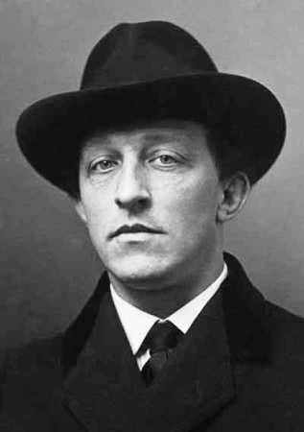
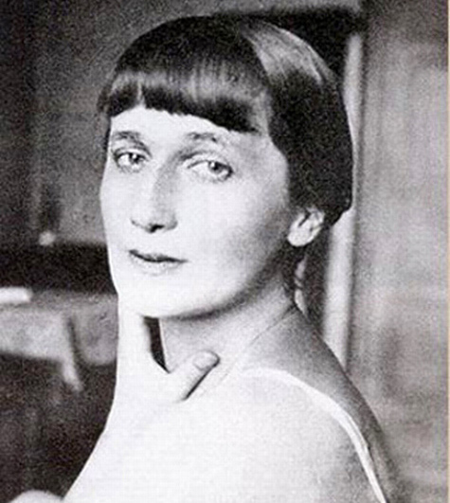
Ахматова и Блок
Еще девочкой - подростком Анна зачитывалась его стихами и вот, осенью 1913 года во время чествования
французского поэта Верхарна, где Ахматова и Блок читали свои стихи, состоялось их близкое знакомство. Как-то юная поэтесса принесла домой Блоку его книги на подпись. Он подписал: «Ахматовой – Блок».

Slide 13
Ахматова и Блок
Любовь к Александру Александровичу Анна Ахматова пронесла через всю жизнь.
Я пришла к поэту в гости…
У него глаза такие,
Что запомнить каждый должен,
Мне же лучше, острожной,
В них и вовсе не глядеть…
… Там все теперь сияет, весь в росе,
И небо забирается высоко,
И помнит Рогачевское шоссе
Разбойный посвист молодого Блока.

Slide 14
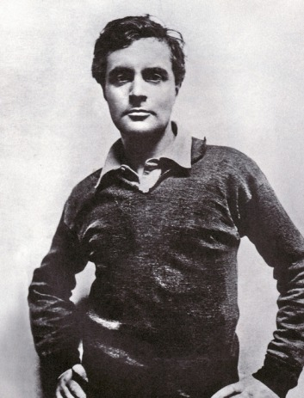
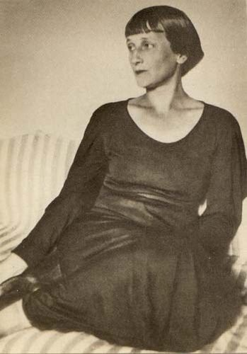
Ахматова и Модильяни
Анна Горенко приехала в Париж летом 1910 года, в свадебное путешествие с мужем Николаем Гумилевым. Амадео Модильяни жил в Париже четыре года: непонятый, непризнанный, неприкаянный, в полунищенском существовании. Не зря французы прозвали его Моди (maudit – проклятый). Всего в 1910 было несколько мимолетных встреч. Модильяни писал ей «всю зиму» безумные письма.

Slide 15
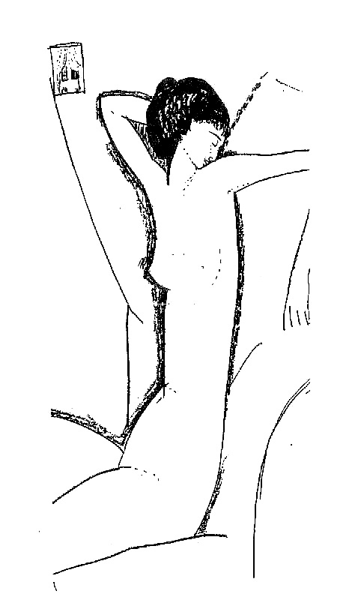
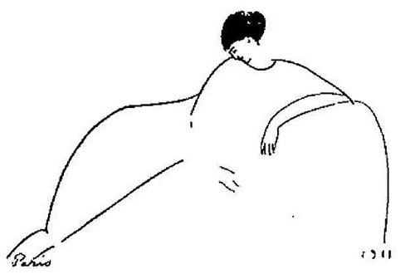
Ахматова и Модильяни
Гумилев вернулся из поездки в Африку. Она вскоре уехала в Париж. К Модильяни. Между тем, это были два счастливых месяца: пережили они знакомое многим хмельное, безудержное веселье безумного парижского праздника. Иногда у него появлялись деньги, и тогда он был особенно щедр на «праздник». Однако, пора было вернуться в Россию. Она жила ожиданием писем, спрятавшись в глуши деревни, но их больше не было. Под напором «глубоко пережитого чувства» у Ахматовой рождались строки, которые нынче — бесценное сокровище русской любовной лирики

Slide 16
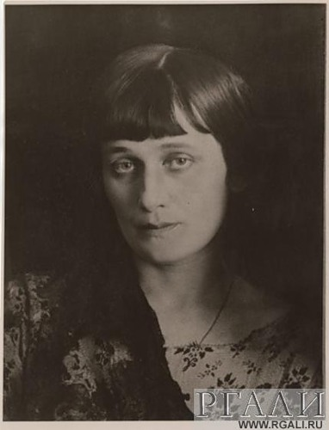
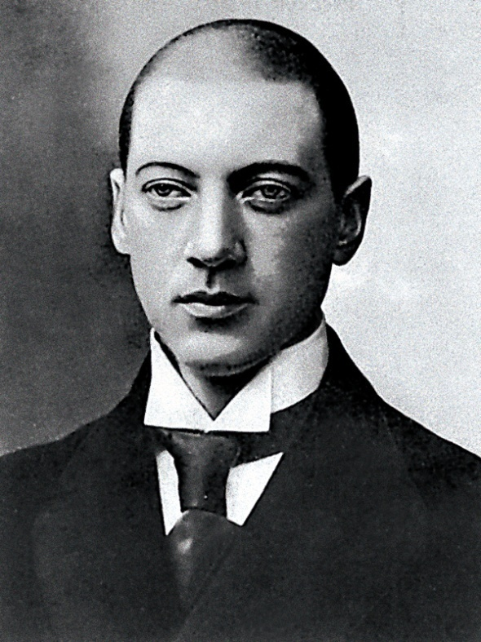
Анна Ахматова и Николай Гумилёв
Анна и Николай познакомились в Рождественский сочельник. Тогда 14-летняя Аня Горенко была стройной девушкой с огромными серыми глазами, резко выделявшимися на фоне бледного лица и прямых черных волос. Увидев ее точеный профиль, некрасивый 17-летний юноша понял, что отныне и навсегда эта девочка станет его музой, его Прекрасной Дамой, ради которой он будет жить, писать стихи и совершать подвиги. Николай с азартом ринулся завоевывать сердце своей Прекрасной Дамы. Однако Анна была влюблена в другого. Владимир Голенищев-Кутузов — репетитор из Петербурга — был главным персонажем ее девичьих грез.

Slide 17
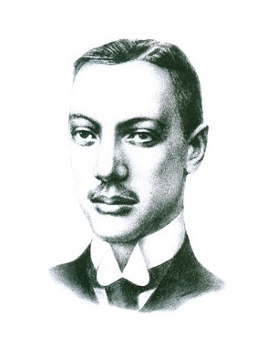
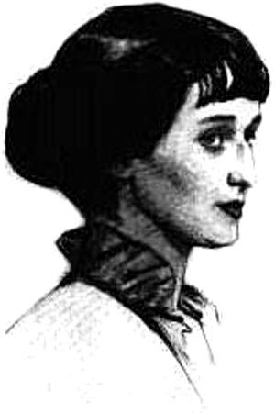
Ахматова и Гумилёв
В 1906 году Гумилев уезжает в Париж. Но тут Анна Горенко внезапно понимает, что ей не хватает слепого обожания молодого поэта. Вскоре она отправляет Гумилеву письмо с жалобами на свою ненужность и заброшенность.

Slide 18
Ахматова и Гумилёв
Получив письмо Ахматовой, Гумилев, полный надежд, возвращается из Парижа, навещает Анну и делает ей очередное предложение руки и сердца. Но дело испортили… дельфины. Тогда Ахматова отдыхала в Евпатории. Прогуливаясь с Гумилевым по пляжу и слушая объяснения в любви, Аня наткнулась на двух выброшенных на берег мертвых дельфинов. Неизвестно почему это зрелище так сильно повлияло на Ахматову, но Гумилев получил очередной отказ.

Slide 19
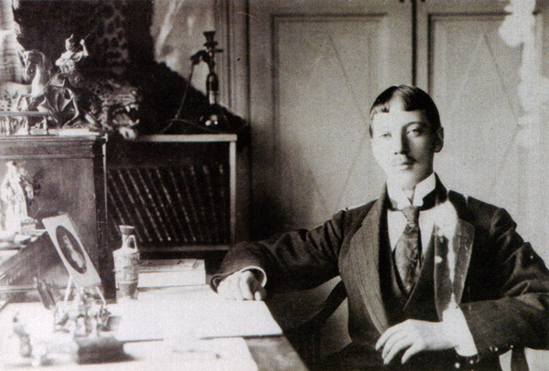
Ахматова и Гумилёв
Отвергнутый поэт снова уезжает в Париж, считая, что единственный приемлемый выход из ситуации — самоубийство.

Slide 20
Ахматова и Гумилёв
Попытка самоубийства была обставлена со свойственной Гумилеву театральностью и напыщенностью. Сводить счеты с жизнью поэт отправляется в курортный городок Турвиль. Однако трагедии суждено было превратиться в фарс. Отдыхающие приняли Гумилева за бродягу, вызвали полицию, и, вместо того чтобы отправиться в последний путь, Николай отправился давать объяснения в участок. Свою неудачу Гумилев расценил как знак судьбы и решил попытать счастья в любви еще раз.

Slide 21
Ахматова и Гумилёв
Николай пишет Ахматовой письмо, где вновь делает ей предложение. И вновь получает отказ. Тогда Гумилев снова пытается покончить с собой. Эта попытка была еще более театральной, чем предыдущая. Гумилев принял яд и отправился дожидаться смерти в Булонский лес. Где его и подобрали в бессознательном состоянии бдительные лесничие.

Slide 22
Ахматова и Гумилёв
В конце 1908 года Гумилев возвращается на родину. С мечтами завоевать сердце Ахматовой молодой поэт так и не расстался. А потому он продолжает осаждать Анну, клясться ей в вечной любви и предлагать замужество. То ли Ахматова была тронута такой почти собачьей преданностью, то ли Гумилев выбил из нее согласие рассказами о неудачных попытках самоубийства, то ли образ питерского репетитора несколько померк, но так или иначе Анна дала свое согласие на брак.

Slide 23
Ахматова и Гумилёв
Он любил три вещи на свете:
За вечерней пенье, белых павлинов
И стертые карты Америки.
Не любил, когда плачут дети,
Не любил чая с малиной
И женской истерики.
…А я была его жена.

Slide 24
Ахматова и Гумилёв
Уже через два года после женитьбы Гумилев заводит серьезный роман. Легкие увлечения случались у Гумилева и раньше, но в 1912 году Гумилев влюбился по-настоящему. Сразу после возвращения из Африки Гумилев посещает имение своей матери, где сталкивается со своей племянницей — молоденькой красавицей Машей Кузьминой-Караваевой. Чувство вспыхивает быстро, и оно не остается без ответа. Однако и эта любовь носит оттенок трагедии — Маша смертельно больна туберкулезом.

Slide 25
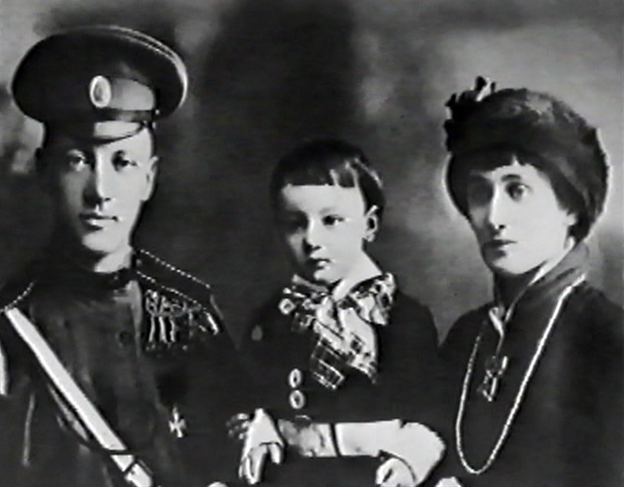
Ахматова и Гумилёв
Анна Андреевна решается на отчаянный шаг и рожает Гумилеву сына Льва. Рождение ребенка Гумилев воспринял неоднозначно. Он тут же устраивает «демонстрацию независимости» и продолжает крутить романы на стороне. Впоследствии Ахматова скажет: «Николай Степанович всегда был холост. Я не представляю себе его женатым».

Slide 26
Ахматова и Гумилёв
Когда Гумилев наконец вернулся в Россию (после войны он провел некоторое время в Лондоне и Париже), Ахматова сообщает ему ошеломительную весть: она любит другого, а потому им придется расстаться навсегда. Несмотря на прохладные отношения между супругами, развод стал для Гумилева настоящим ударом — оказывается, он все еще любил свою Прекрасную Даму Аню Горенко.

Slide 27
Анна Ахматова
Впоследствии Ахматова выходила замуж еще трижды, но все ее браки заканчивались разводами. Наверное, великая поэтесса не была приспособлена к роли жены. Впрочем, для всех своих мужей, и в первую очередь для Гумилева.

Slide 28
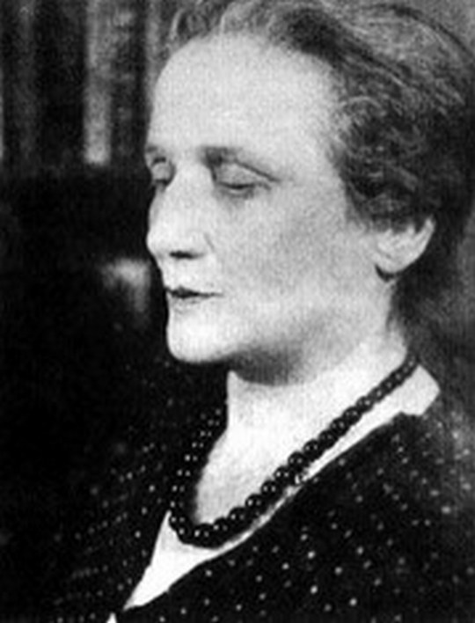
Смерть Анны Ахматовой
5 марта — умерла в санатории в Домодедове (Подмосковье) в присутствии врачей и сестёр.

